Slide 1

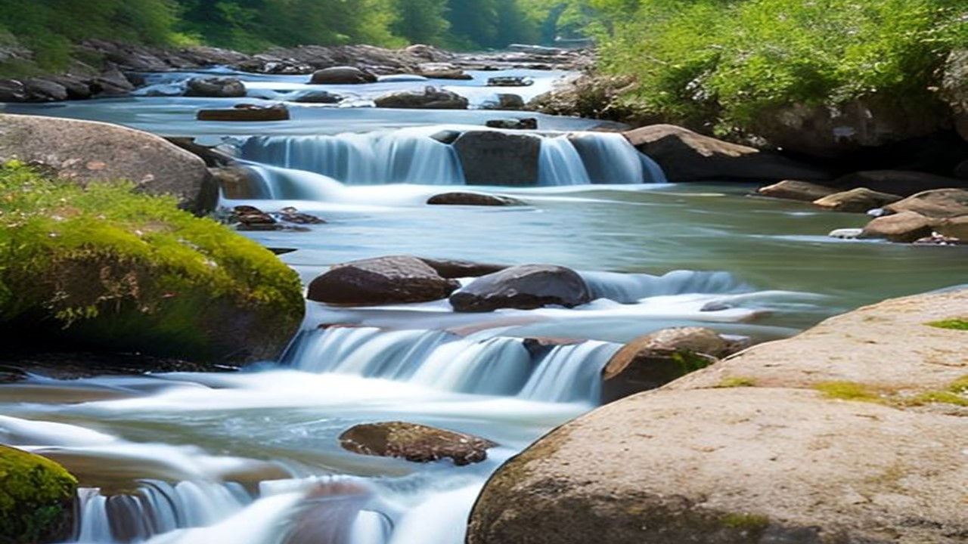


Slide 2

Água Sagrada
Rita Rocha
Dia Mundial da Água
22 de Março

Slide 3
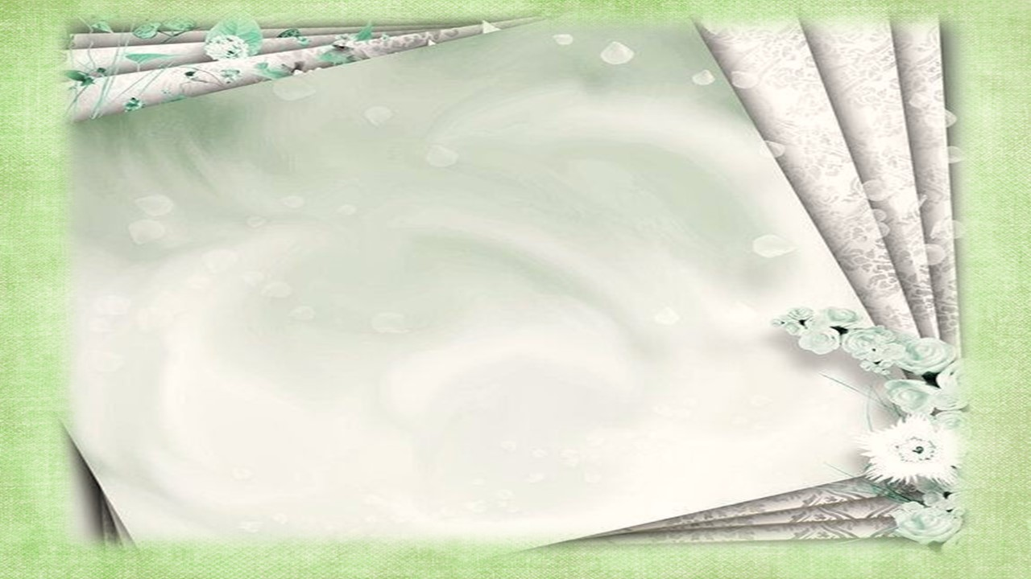
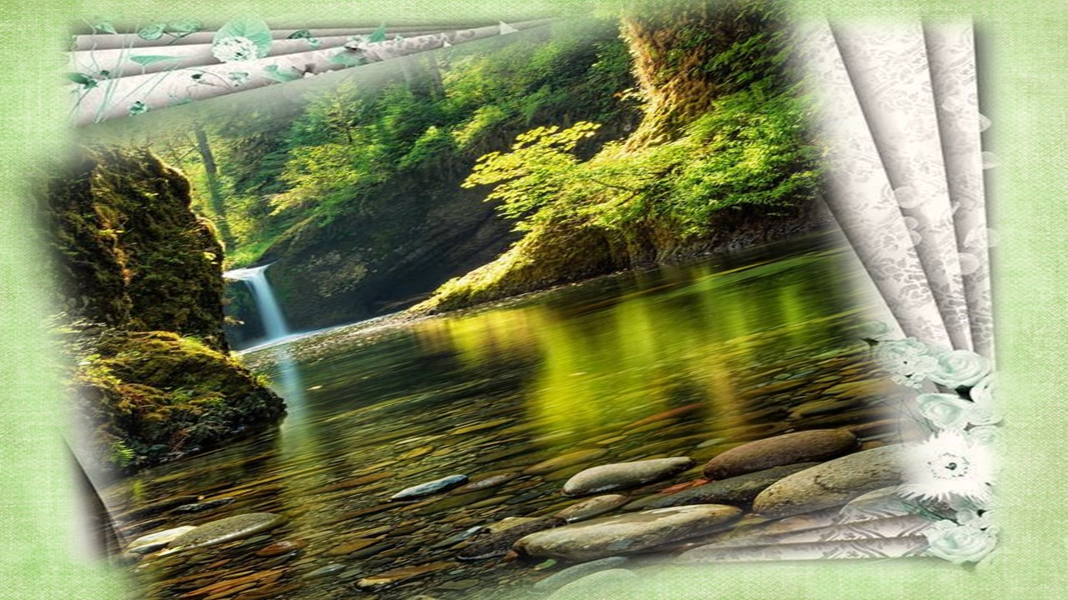

Slide 4
Água sagrada, pura, cristalina,
que corre do alto da colina;
e descendo por um fio,
pra formar um grande rio.

Slide 5
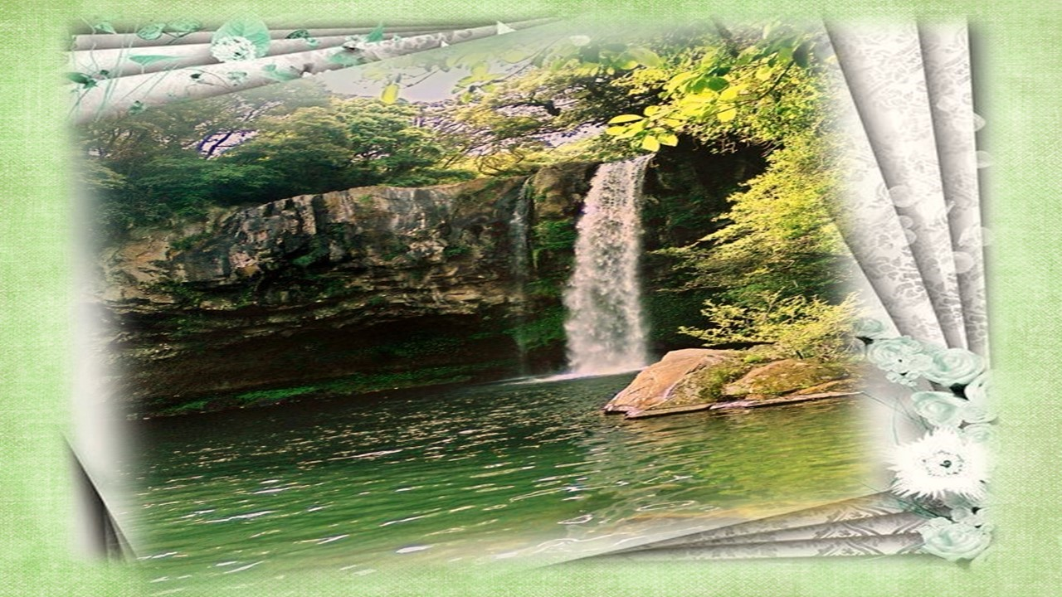

Slide 6
Água, bendito e santo unguento
pros seres vivos, um alento,
é sangue que dá vida à Terra;
motivo de disputa e guerra.

Slide 7
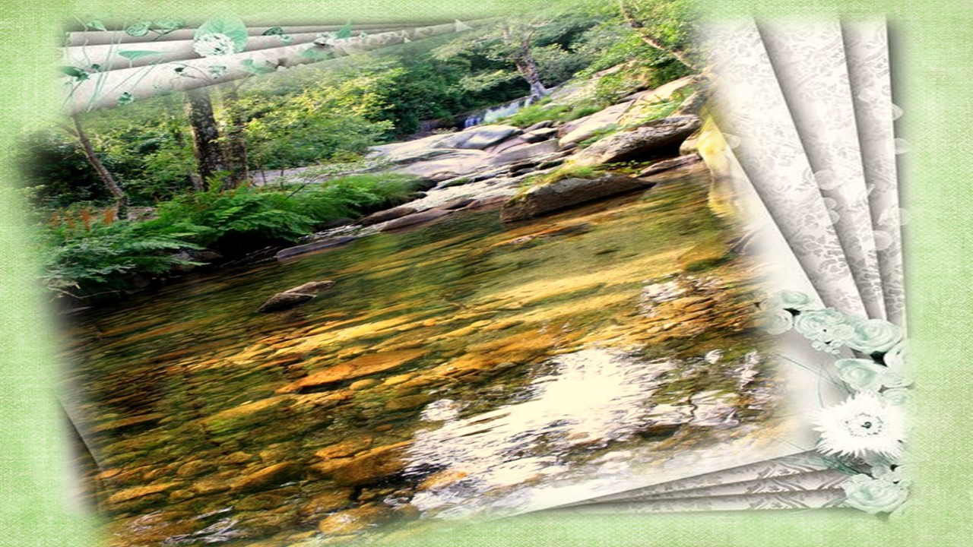

Slide 8
Formando nuvens escuras,
caindo em forma de chuva;
Deus com Seu bendito amor
deu-lhe um ciclo renovador.

Slide 9
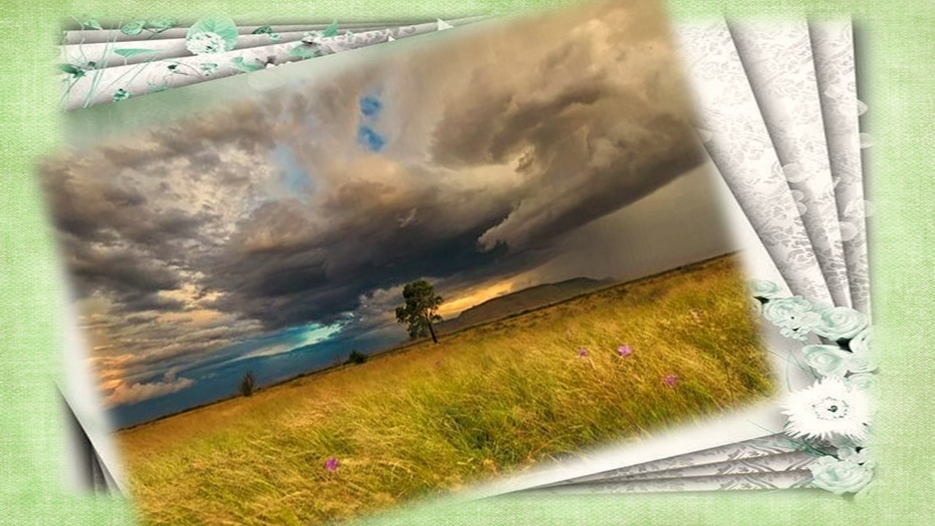

Slide 10
Quer nas geleiras, quer no ar,
seja nos rios, ou no mar
lá está a bendita água
da qual precisamos cuidar!

Slide 11
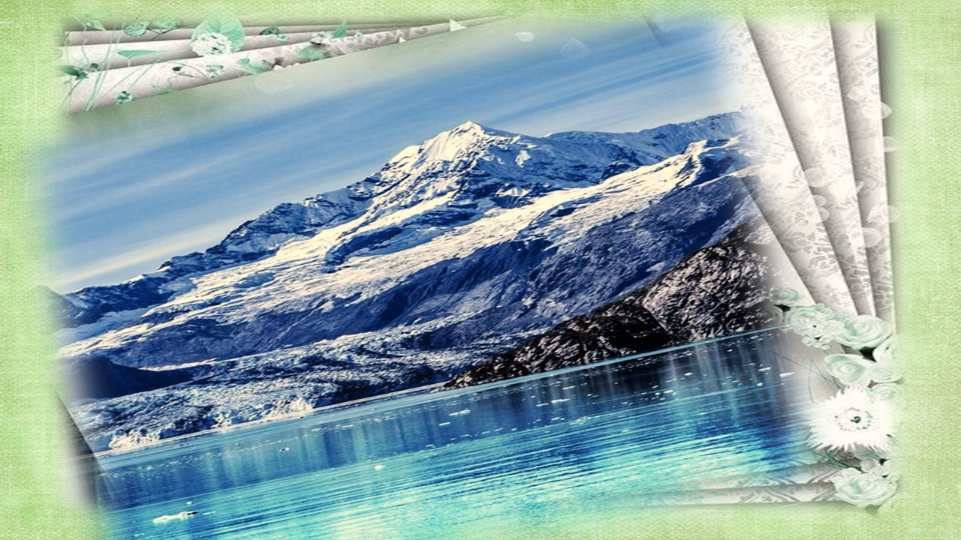

Slide 12
Tomemos, pois cuidado,
com esta preciosidade.
Se um dia a água acabar...
vai-se também, a humanidade!
Santo Antônio de Pádua - RJ - Brasil

Slide 13
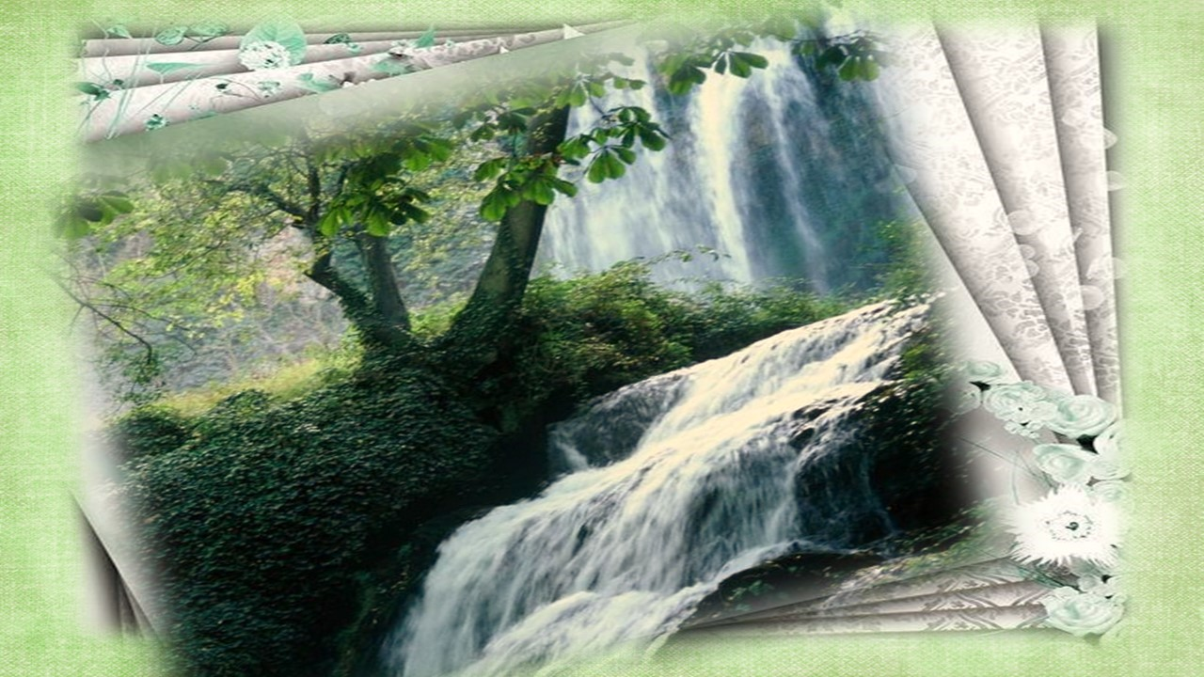

Slide 14

Rita Rocha
Cléo Menegatt

Slide 15
Imagens: Internet e Acervo Pessoal
Texto: Rita Rocha
Música: Meditação Chinese
http://www.sergrasan.com.br/cleoslides
Canal no Youtube:
Clique Aqui
Criação, Formatação e Edição:
Cléo Menegatt

